Slide 1
Chương 3:
Các cấu trúc dữ liệu đa chiều

Slide 2
Mục lục
Lưu dữ liệu dạng điểm
K-D trees
Point Quadtrees
MX-Quadtrees
Lưu dữ liệu dạng vùng (chữ nhật):
R-trees
Tìm kiếm xấp xỉ lân cận (ANN Search)

Slide 3
K-D trees

Slide 4
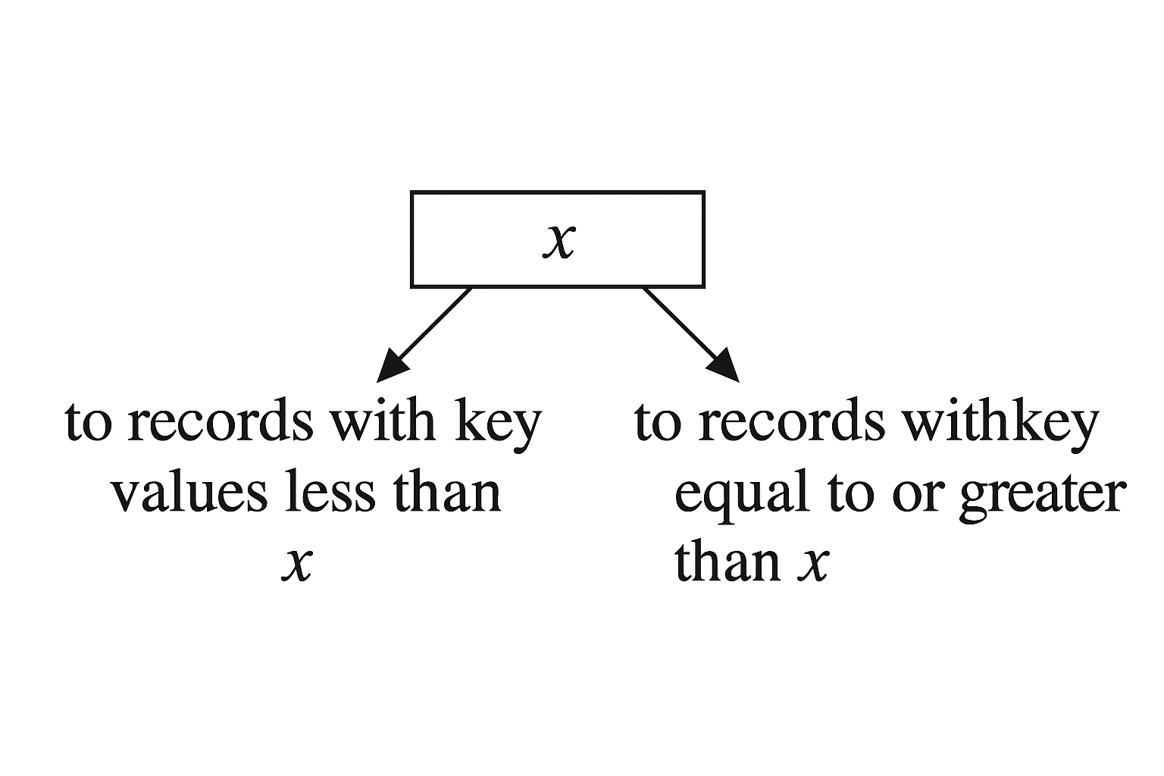
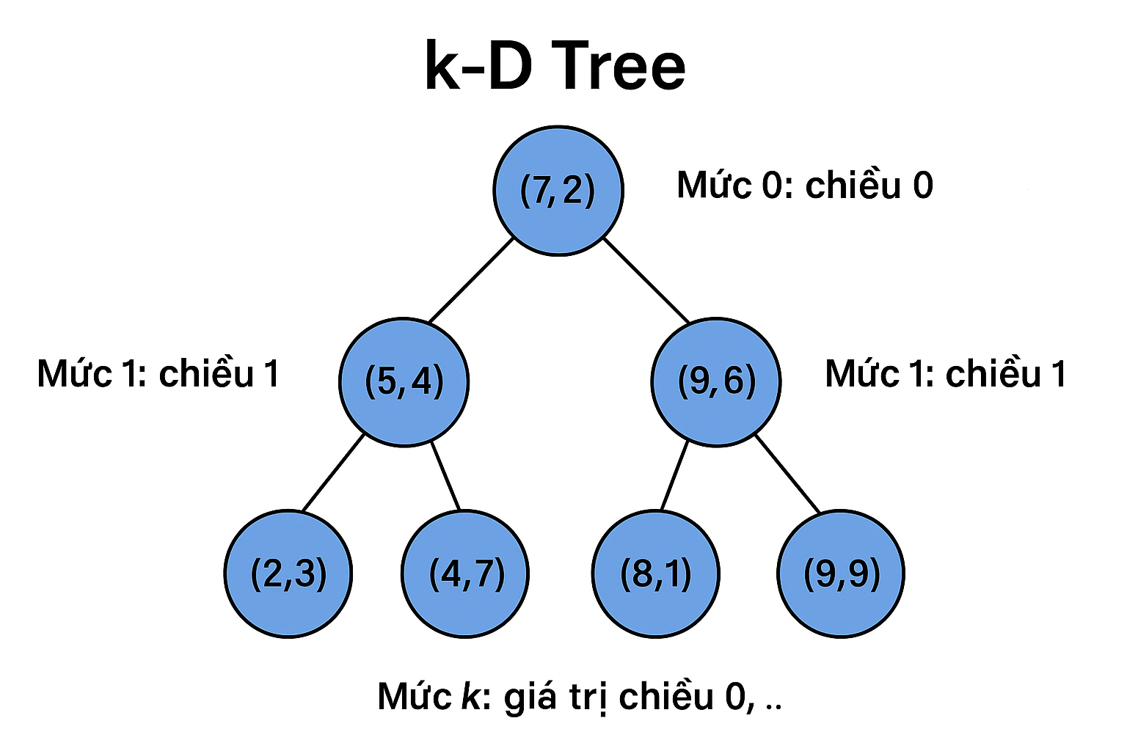
K-D trees
Dạng lưu trữ dữ liệu điểm đa chiều (k-dimension):
2-tree: lưu DL điểm 2 chiều
3-tree: lưu DL điểm 3 chiều
…
Mỗi điểm là vector có k phần tử
Không lưu DL vùng
Là mở rộng của cây nhị phân
Ở mỗi mức, các bản ghi sẽ được chia theo giá trị của 1 chiều nhất định:
Mức 0: giá trị chiều 0
Mức 1: giá trị chiều 1, …
Mức k-1: giá trị chiều k-1
Mức k: giá trị chiều 0, …

Slide 5
2-D trees
Cấu trúc 1 nút:
INFO | XVAL | YVAL
LLINK | RLINK
Định nghĩa: 2-d tree là cây nhị phân thỏa mãn:
Nếu nút N ở mức chẵn:
∀M∈N.LLINK:M.XVAL<N.XVAL & ∀P∈N.RLINK:P.XVAL≥N.XVAL
Nếu nút N ở mức lẻ:
∀M∈N.LLINK:M.YVAL<N.YVAL & ∀P∈N.RLINK:P.YVAL≥N.YVAL

Slide 6
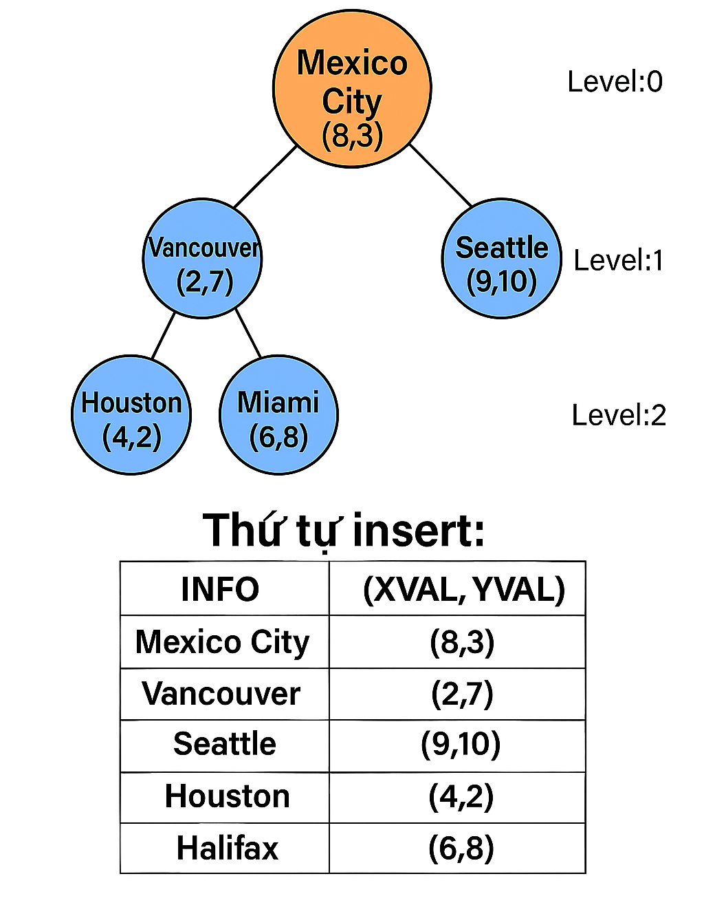
2-D trees
Ví dụ:
Thứ tự insert

Slide 7
Insertion/ Search in 2-D trees
Nút cần thêm: P(info, x, y)
Lặp:
Nút đang duyệt: N
Nếu N.XVAL = x và N.YVAL = y thì ghi đè N và kết thúc
Nếu N ở mức chẵn (0, 2, 4, ...):
Nếu x < N.XVAL thì duyệt cây bên trái,
Nếu không duyệt cây con bên phải
Nếu N ở mức lẻ (1, 3, 5, ...):
Nếu y < N.YVAL thì duyệt cây bên trái,
Nếu không duyệt cây con bên phải

Slide 8
Deletion in 2-D trees
T: 2-D tree
Nút cần xóa: (XVAL, YVAL) = (x, y)
Thuật toán:
Tìm N: N.XVAL = x & N.YVAL = y
Nếu N là nút lá: đặt LLINK or RLINK của cha N về NULL và giải phóng N. Kết thúc
Nếu N là nút trong:
Tìm nút thay thế (R) ở trong 2 cây con ($T_l$ và $T_r$)
Thay các giá trị không phải con trỏ bằng giá trị của R
Lặp để xóa R

Slide 9
Tìm nút thay thế cho nút bị xóa
Nếu xóa N → tìm nút thay thế R: mọi nút thuộc cây con trái (N.LLINK) hoặc phải của N cũng thuộc cây con trái (R.LLINK) hoặc phải tương ứng của R:
Nếu nút N ở mức chẵn:
∀M∈N.LLINK:M.XVAL<R.XVAL & ∀P∈N.RLINK:P.XVAL≥R.XVAL
Nếu nút N ở mức lẻ:
∀M∈N.LLINK:M.YVAL<R.YVAL & ∀P∈N.RLINK:P.YVAL≥R.YVAL

Slide 10

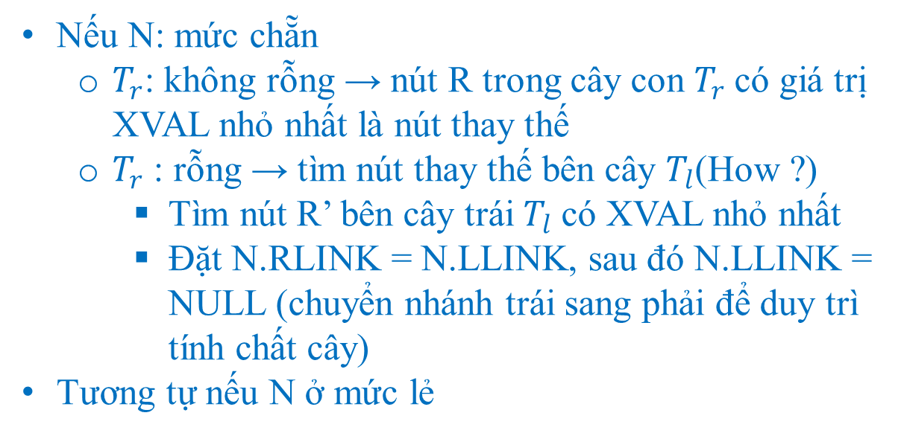

Tìm nút thay thế cho nút bị xóa
Nếu N: mức chẵn
$T_{r}$: không rỗng → nút R trong cây con $T_{r}$có giá trị XVAL nhỏ nhất là nút thay thế
$T_{r}$ : rỗng → tìm nút thay thế bên cây $T_{l}$(How ?)
Tìm nút R’ bên cây trái $T_{l}$ có XVAL nhỏ nhất
Đặt N.RLINK = N.LLINK, sau đó N.LLINK = NULL (chuyển nhánh trái sang phải để duy trì tính chất cây)
Tương tự nếu N ở mức lẻ
Nút cần xóa N
Cây con $T_{l}$
Cây con $T_{r}$

Slide 11
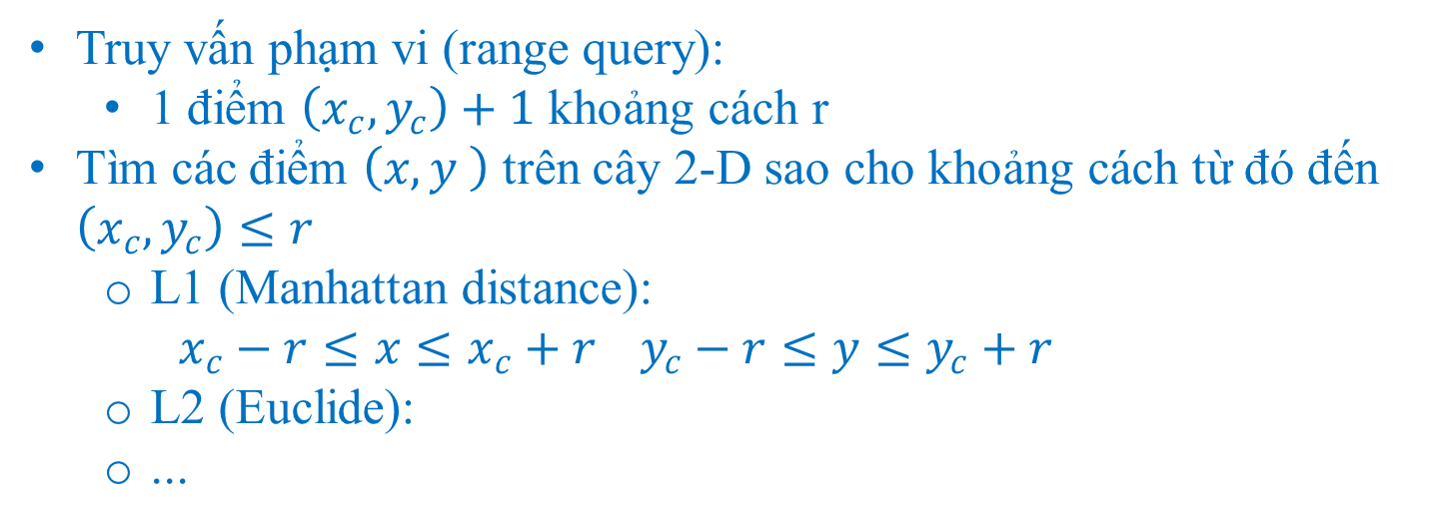
Truy vấn phạm vi trên 2-D trees
Truy vấn phạm vi (range query):
1 điểm $\left(x_{c},y_{c}\right)+1$ khoảng cách r
Tìm các điểm $\left(x,y \right)$ trên cây 2-D sao cho khoảng cách từ đó đến $\left(x_{c},y_{c}\right)≤r$
L1 (Manhattan distance):
$x_{c}−r≤x≤x_{c}+r$ $y_{c}−r≤y≤y_{c}+r$
L2 (Euclide):
...

Slide 12
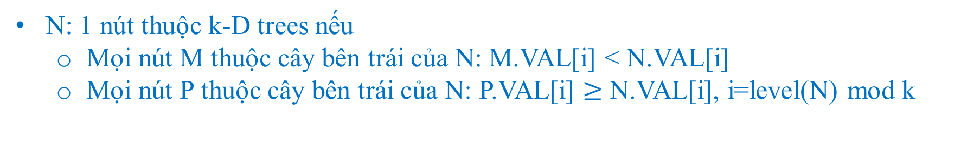

2-D trees => k-D trees
$p(x_{1}, x_{2},…,x_{k})$
INFO | VAL[1] | VAL[2] |  | … | VAL[k]
LLINK |  |  | RLINK
N: 1 nút thuộc k-D trees nếu
Mọi nút M thuộc cây bên trái của N: M.VAL[i] < N.VAL[i]
Mọi nút P thuộc cây bên trái của N: P.VAL[i] $≥$ N.VAL[i], i=level(N) mod k

Slide 13
k-D trees: lưu ý
Cây không cân bằng
Tùy thuộc vào thứ tự thực hiện dữ liệu được insert vào
Một số biến thể:
LSD-tree (Local Split Decision tree): đánh chỉ mục 2 mức: main memory + disk
VA-file (Vector Approximation file)
k-D-B-tree: k-D tree + cây cân bằng (B-tree)

Slide 14
Cây tứ phân dạng điểm

Slide 15
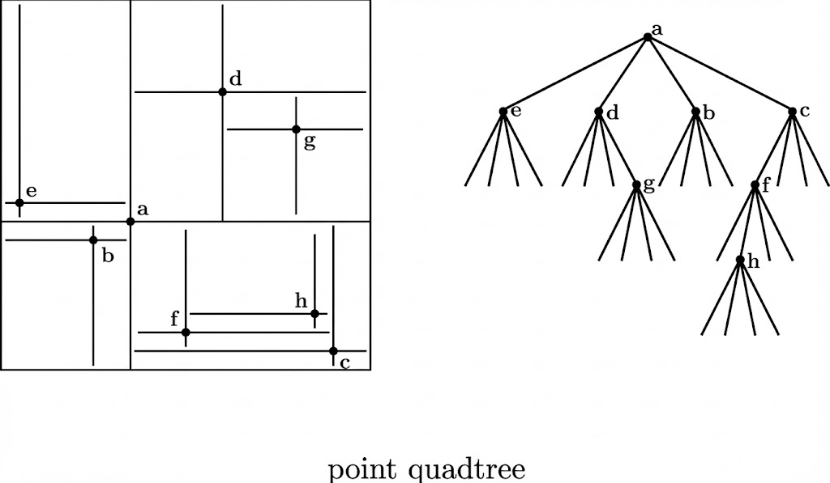
Cây tứ phân dạng điểm (Point Quadtrees)
Mỗi điểm trong cây sẽ chia 1 vùng thành 4 vùng con
theo cả 2 chiều ngang và dọc (N.XVAL & N.YVAL):
– NW (Northwest)
– SW (Southwest)
– NE (Northeast)
– SE (Southeast)
YVAL | NW | NE
 | SW | SE
 | XVAL

Slide 16
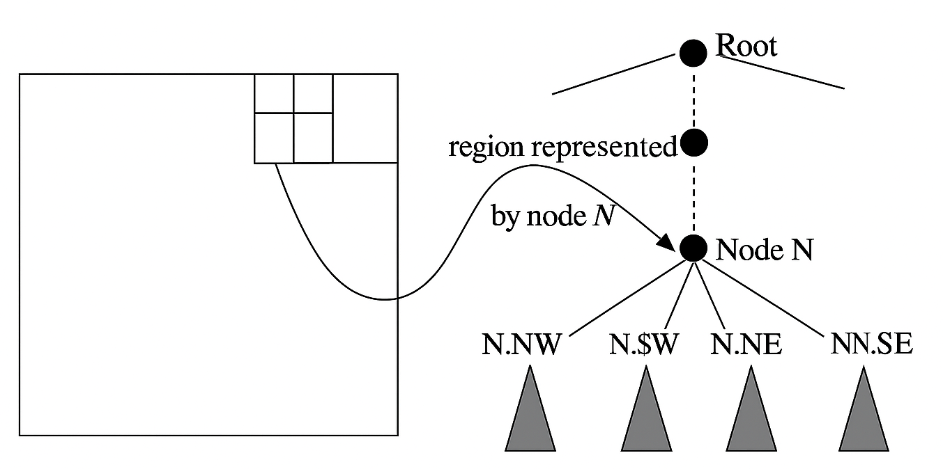
Cây tứ phân dạng điểm
Mỗi nút trong cây tứ phân ngầm biểu diễn 1 vùng:

Slide 17
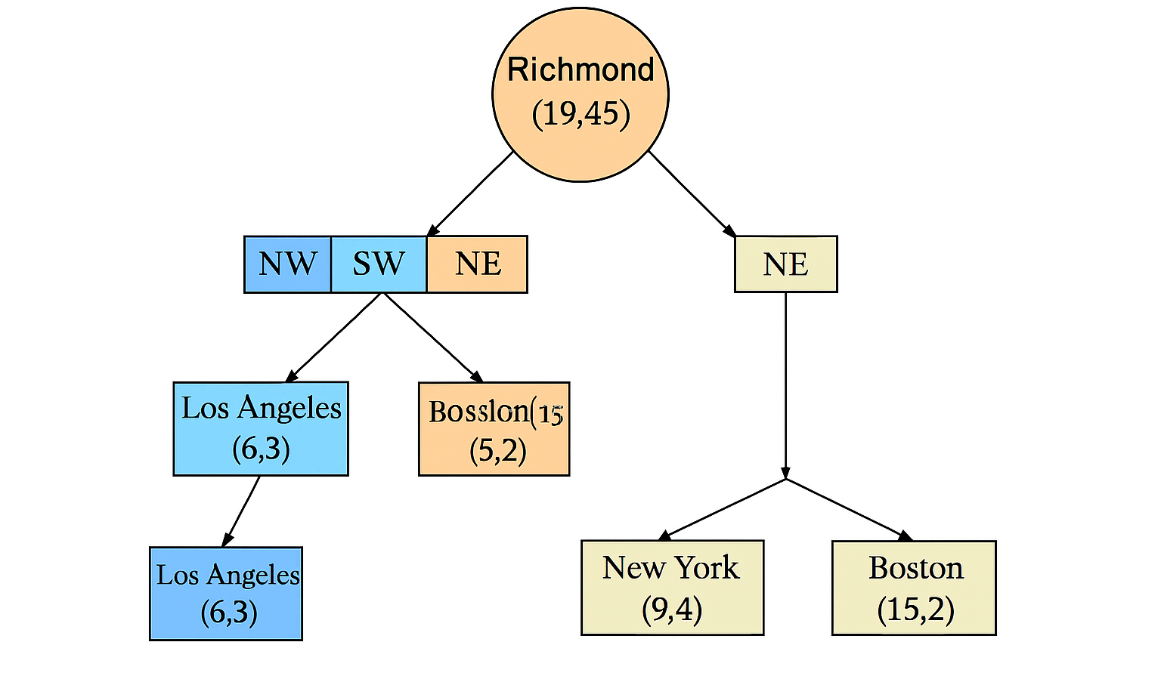
Thêm dữ liệu vào cây tứ phân

Slide 18
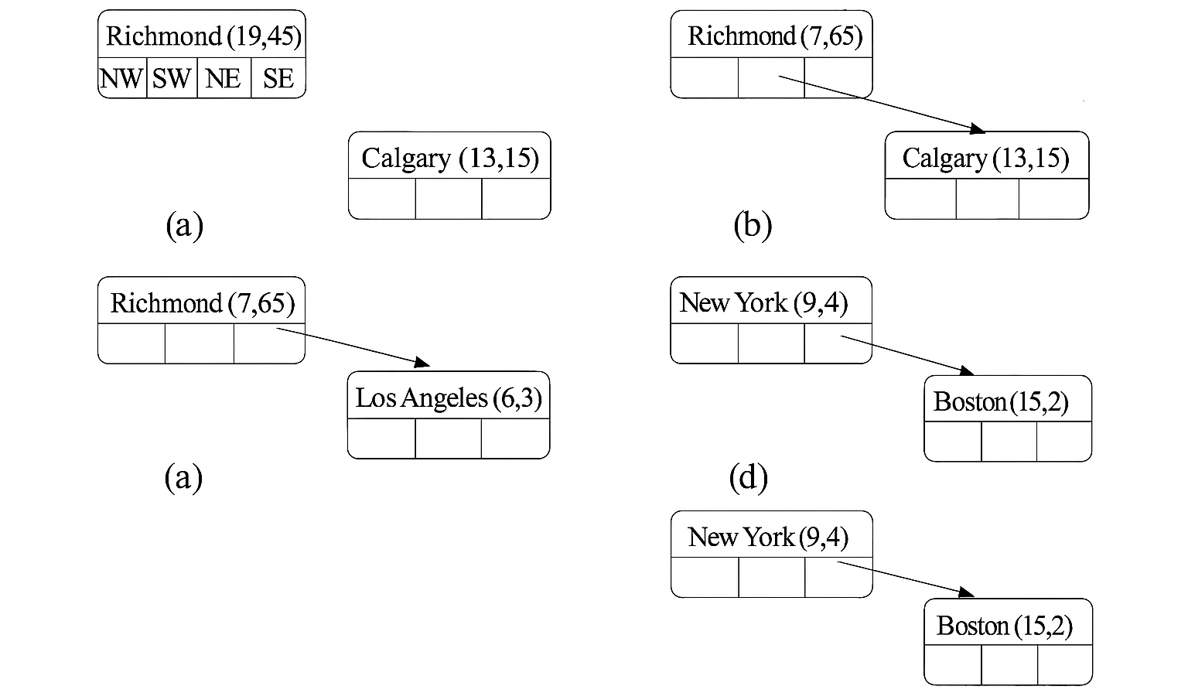
Thêm dữ liệu vào cây tứ phân

Slide 19
Xóa dữ liệu trong cây tứ phân
Nút lá: đơn giản
Thiết lập lại con trỏ ở nút cha = NULL và giải phóng nút cần xóa
Nút trong: phức tạp
Cần tìm nút thay thế => ?
VD: Xóa nút gốc trong ví dụ ở slide trên.

Slide 20
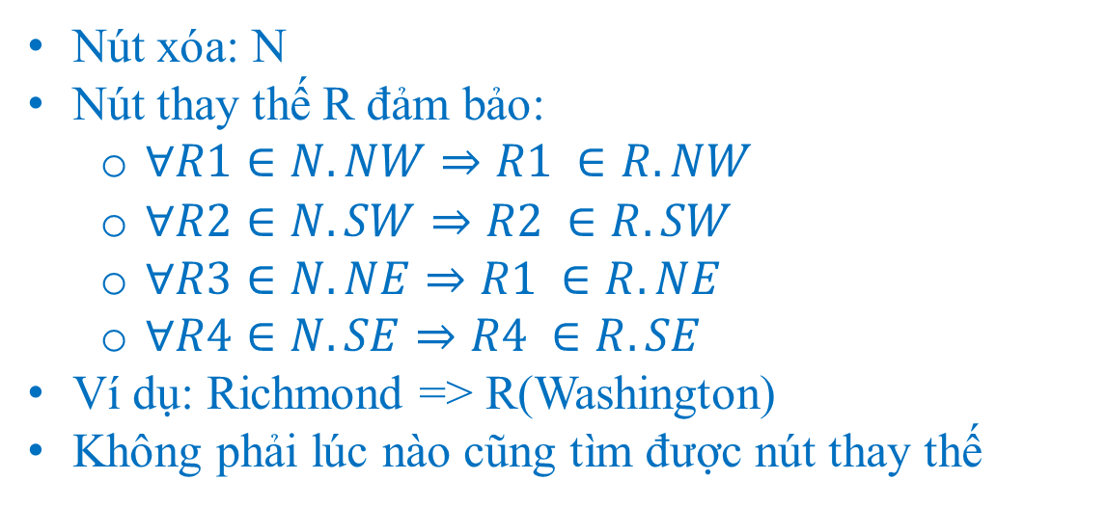
Tìm nút thay thế khi xóa nút trong
Nút xóa: N
Nút thay thế R đảm bảo:
$∀R1∈N.NW⇒R1 ∈R.NW$
$∀R2∈N.SW⇒R2 ∈R.SW$
$∀R3∈N.NE⇒R1 ∈R.NE$
$∀R4∈N.SE⇒R4 ∈R.SE$
Ví dụ: Richmond => R(Washington)
Không phải lúc nào cũng tìm được nút thay thế

Slide 21
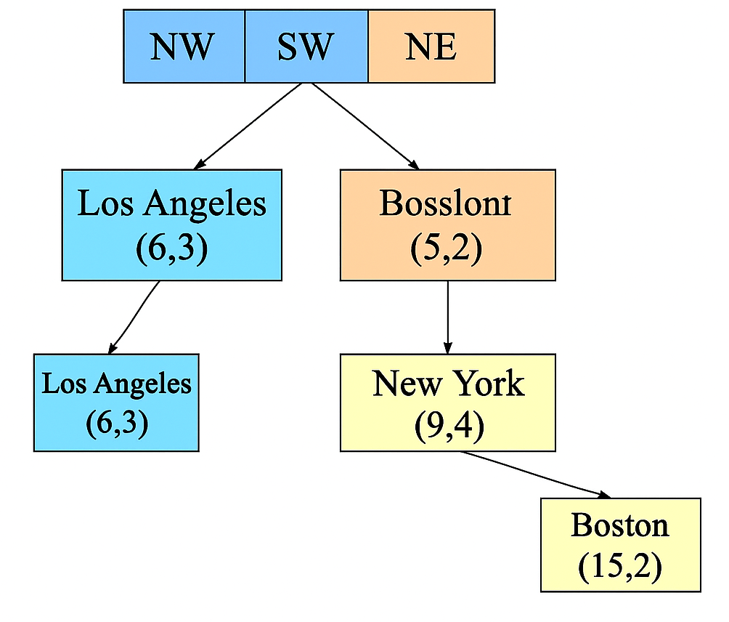
Xóa dữ liệu trong cây tứ phân
Xóa nút trong => tìm nút thay thế
=> chèn lại các nút trỏ bởi NW, SW, NE, SE
=> Trường hợp tồi nhất: tất cả các nút bị thay đổi!!!!!

Slide 22
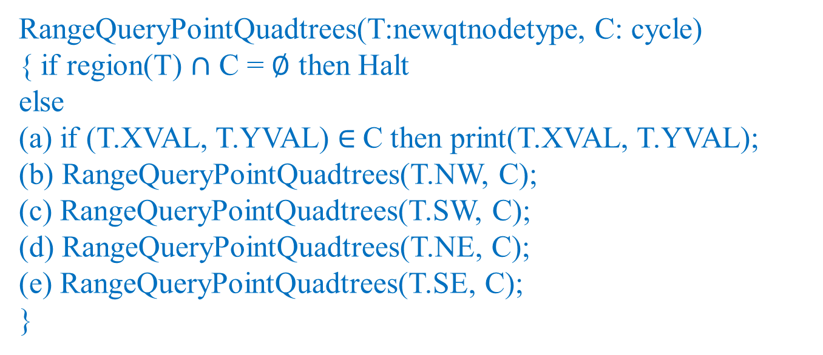
Truy vấn phạm vi trên cây tứ phân
RangeQueryPointQuadtrees(T:newqtnodetype, C: cycle)
{ if region(T) $∩$ C = $∅$ then Halt
else
(a) if (T.XVAL, T.YVAL) $∈$C then print(T.XVAL, T.YVAL);
(b) RangeQueryPointQuadtrees(T.NW, C);
(c) RangeQueryPointQuadtrees(T.SW, C);
(d) RangeQueryPointQuadtrees(T.NE, C);
(e) RangeQueryPointQuadtrees(T.SE, C);
}

Slide 23
MX-Quadtrees

Slide 24
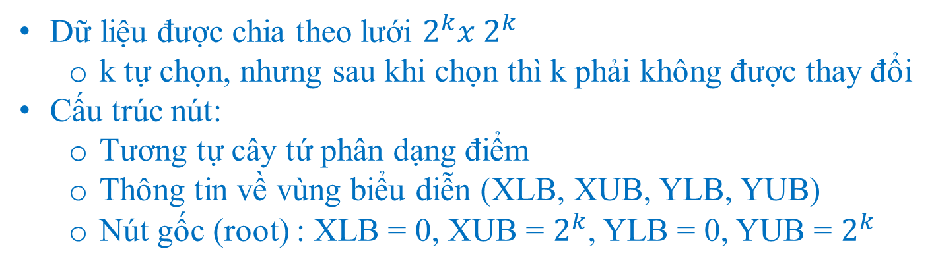
MX-Quadtrees
Hình dáng cây không phụ thuộc vào:
Số nút thêm vào
Thứ tự thêm vào
Cho phép xóa và truy vấn hiệu quả
Dữ liệu được chia theo lưới $2^{k}x 2^{k}$
k tự chọn, nhưng sau khi chọn thì k phải không được thay đổi
Cấu trúc nút:
Tương tự cây tứ phân dạng điểm
Thông tin về vùng biểu diễn (XLB, XUB, YLB, YUB)
Nút gốc (root) : XLB = 0, XUB = $2^{k}$, YLB = 0, YUB = $2^{k}$

Slide 25
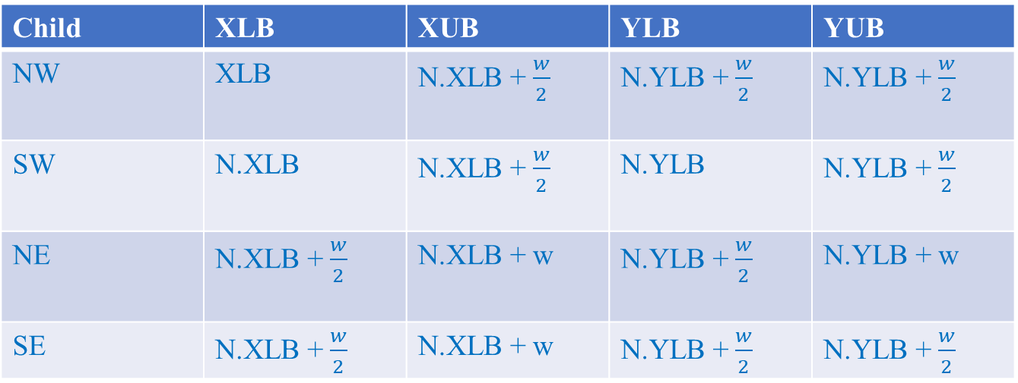
MX-Quadtrees
YUB
Cấu trúc nút (…):
Các nút con của N (với w=N.XUB –N.XLB):
NW | NE
SW | SE
YLB + w/2
YLB
XLB
XLB + w/2
XUB
Child | XLB | XUB | YLB | YUB
NW | XLB | N.XLB + $\frac{w}{2}$ | N.YLB + $\frac{w}{2}$​ | N.YLB + $\frac{w}{2}$​
SW | N.XLB | N.XLB + $\frac{w}{2}$​ ​ | N.YLB | N.YLB + $\frac{w}{2}$​
NE | N.XLB + $\frac{w}{2}$ | N.XLB + w | N.YLB + $\frac{w}{2}$​ | N.YLB + w
SE | N.XLB + $\frac{w}{2}$​ ​ | N.XLB + w | N.YLB + $\frac{w}{2}$ | N.YLB + $\frac{w}{2}$​

Slide 26

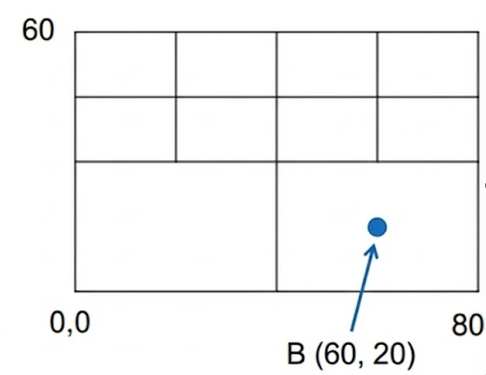
MX-Quadtrees: Insert
root
 | nil | nil
nil | nil |  | nil
B (60,20)
nil | nil | nil

Slide 27
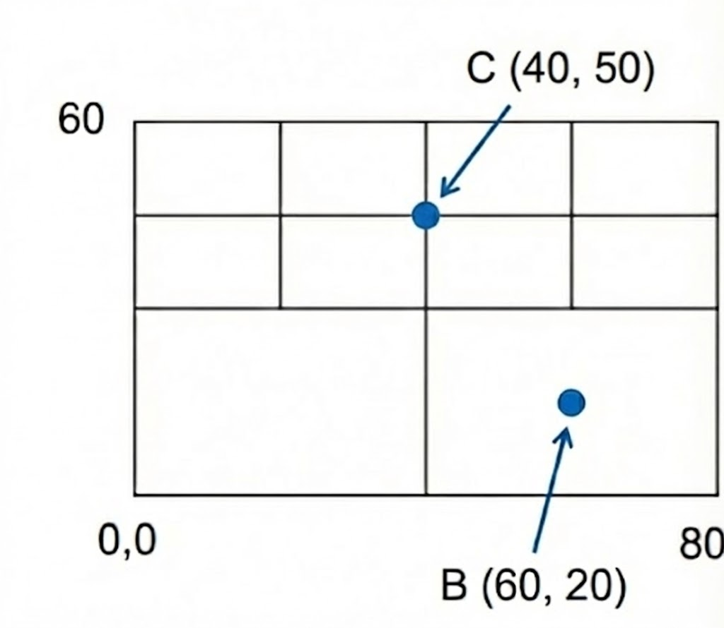
MX-Quadtrees: Insert
root
 | nil | nil
nil | nil |  | nil
nil | nil |  | nil
B (60,20)
nil | nil | nil | nil
C (40,50)
nil | nil | nil | nil

Slide 28
MX-Quadtrees: Delete
root
 | nil | nil
Tất cả các điểm được biểu diễn bởi nút lá
Nếu N là nút trong của cây MX-quadtree, thì vùng biểu diễn bởi N chứa ít nhất 1 điểm dữ liệu
nil
nil | nil |  | nil
nil | nil |  | nil
=> Xóa dễ dàng
(Độ phức tạp: O(k))
B (60,20)
nil | nil | nil | nil
C (40,50)
nil | nil | nil | nil

Slide 29
MX-Quadtrees:Truy vấn phạm vi
Tương tự cây tứ phân dạng điểm
Điểm khác biệt:
Kiểm tra 1 điểm có nằm trong phạm vi truy vấn hay không chỉ thực hiện ở mức lá
MX-Quadtree:
Dư nhiều nút nếu phân bố điểm thưa
Nếu nhiều hơn 1 điểm mà có trong vùng nhỏ nhất => ?
=> PR-quadtree: biến thể của MX-quadtree
Nếu 1 nút chỉ có 1 điểm => lưu vào nút đó mà không cần lưu vào nút lá
Chỉ phân chia vùng nếu vùng chứa nhiều hơn 1 điểm

Slide 30
Vector Database

Slide 31
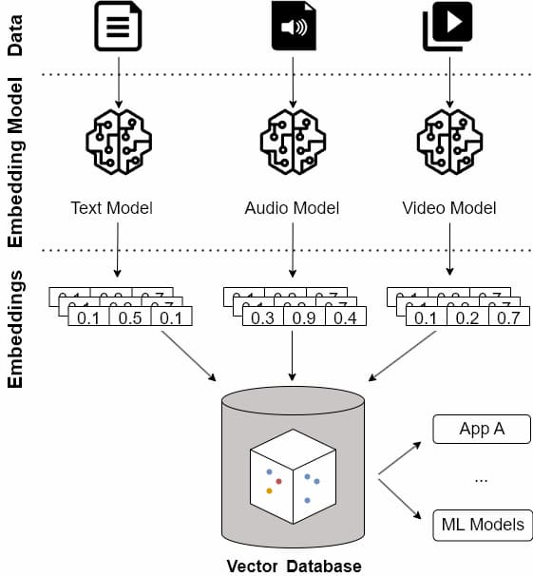
Vector Database
Khái niệm
Vector Database lưu trữ và truy vấn các vector embeddings biểu diễn dữ liệu trong không gian nhiều chiều.
Tìm kiếm theo độ tương đồng
Hệ thống thực hiện tìm kiếm dựa trên khoảng cách cosine hoặc Euclidean giữa các vector.
Ứng dụng AI hiện đại
Vector Database hỗ trợ tìm kiếm ngữ nghĩa, gợi ý, chatbot thông minh và phân tích dữ liệu đa phương tiện.
Ưu điểm chính
Tăng tốc truy vấn và cải thiện độ chính xác trong tìm kiếm thông tin phức tạp và đa dạng.
Tổng quan về cơ sở dữ liệu vector

Slide 32
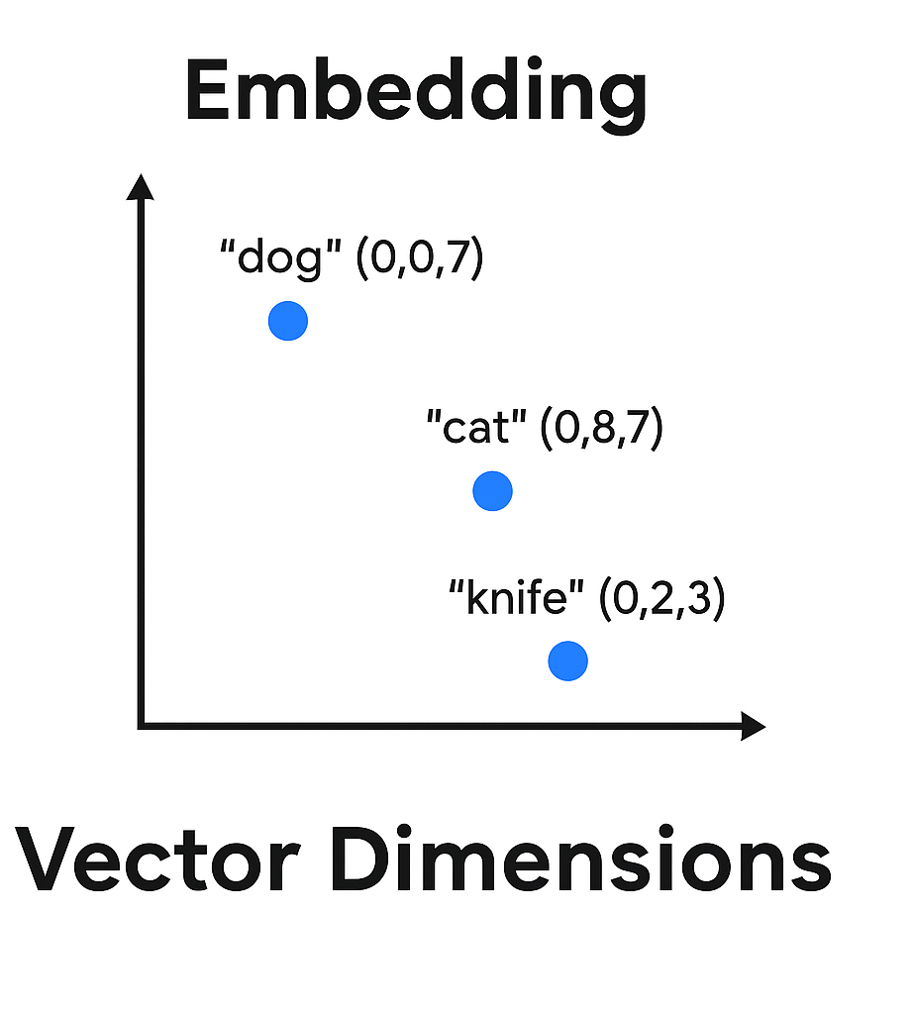
Embedding & Vector Dimensions:
Embedding là các biểu diễn số hóa của các đối tượng phản ánh ý nghĩa ngữ nghĩa và mối quan hệ của chúng trong không gian đa chiều.
Vector Dimensions là số lượng chiều (features) là một vector dung để biểu diễn dữ liệu trong không gian nhiều chiều
Mỗi chiều tương ứng với một đặc điểm, được biểu diễn dưới dạng một giá trị số học và lượng hóa.
Số chiều càng nhiều, embedding càng chính xác nhưng chi phí tính toán cao

Slide 33


Xác định độ tương đồng (Distance Metrics)
Cosine Similarity : Đo góc giữa hai vector, không quan tâm đến độ dài.
Giá trị từ -1 đến 1 (1 = giống hệt, 0 = không liên quan).
Thích hợp cho dữ liệu văn bản vì hướng vector quan trọng hơn độ lớn
Euclidean Distance: Đo khoảng cách thực tế giữa hai điểm trong không gian nhiều chiều.
Giá trị càng nhỏ → càng giống nhau.
Thường dùng cho dữ liệu hình ảnh hoặc khi độ lớn vector có ý nghĩa.
Độ đo Manhattan Distance (thích hợp cho dữ liệu dạng lưới) và Dot Product (thường dung trong mô hình học sâu)

Slide 34
Tìm kiếm lân cận xấp xỉ (Approximate Nearest Neighbor Search)

Slide 35
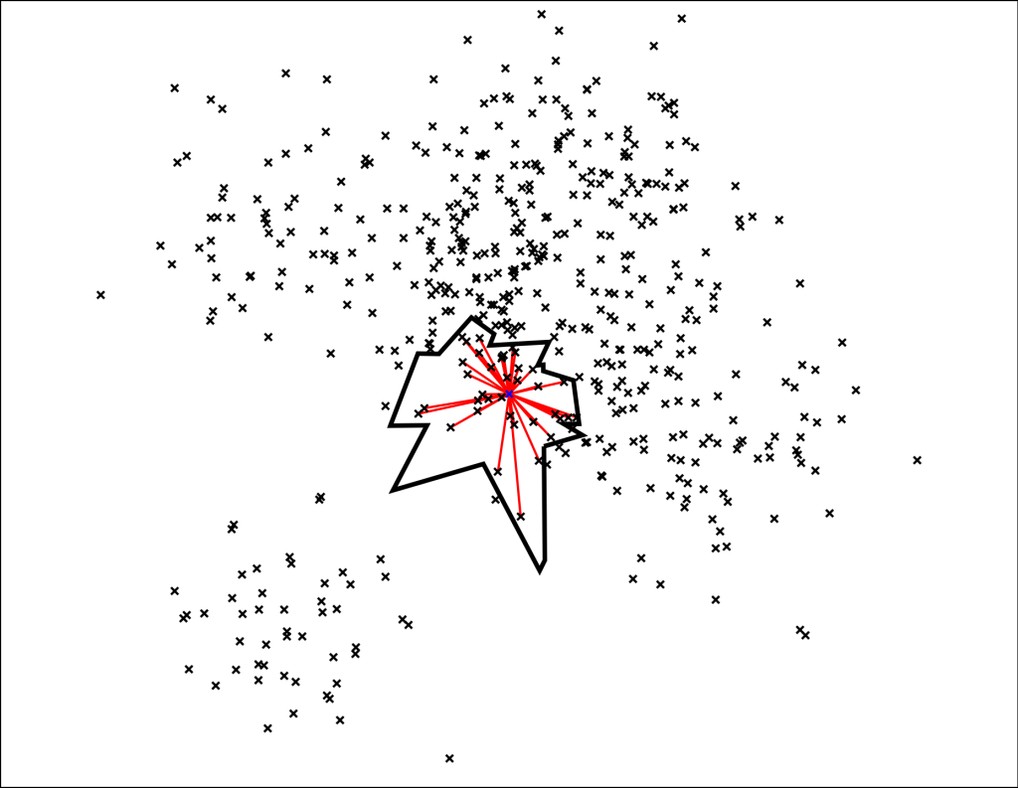
ANN Search
Khái niệm ANN​ Search
ANN Search là tìm kiếm điểm gần nhất trong không gian nhiều chiều mà không cần kết quả chính xác tuyệt đối.​
Ưu điểm hiệu suất​
ANN giảm thời gian xử lý nhờ tìm các điểm gần đúng thay vì tính toán toàn diện
Ứng dụng thực tế​
ANN được dùng trong NLP, tìm kiếm ảnh và hệ thống gợi ý với dữ liệu lớn và vector nhiều chiều.​
Thuật toán phổ biến​
Các thuật toán ANN dựa trên hashing, cây phân vùng hoặc đồ thị để tăng tốc truy vấn.​

Slide 36

ANN Search
Chi phí tính toán cao của k-NN​
Thuật toán k-NN tính khoảng cách đến tất cả điểm dữ liệu, gây tốn nhiều chi phí tính toán khi dữ liệu lớn hoặc chiều cao.​
Ưu thế tốc độ của ANN​
ANN hy sinh độ chính xác để đạt tốc độ tìm kiếm vượt trội, phù hợp cho các bài toán tìm kiếm tương tự.​
Mở rộng quy mô hệ thống​
ANN cho phép xử lý hàng triệu đến hàng tỷ điểm dữ liệu nhanh chóng mà không giảm trải nghiệm người dùng.

Slide 37
ANN Search
Nhóm thuật toán | Đặc điểm | Ví dụ
Hashing-Based | Dùng hàm băm để nhóm điểm tương tự​ | LSH, MinHash​
Tree-Based | Chia không gian thành vùng để tìm kiếm nhanh​ | KD-Tree, Ball Tree​
Vector Quantization | Mã hóa vector để giảm kích thước​ | Product Quantization (PQ), Inverted File Index (IVF)​
Graph-Based | Xây dựng đồ thị lân cận, tìm kiếm tham lam​ | HNSW, NSW​
Hybrid | Kết hợp nhiều kỹ thuật để tối ưu hiệu suất | FAISS, Annoy​

Slide 38
Các ứng dụng thực tế
Tìm kiếm ảnh và video​
ANN giúp tìm các đối tượng tương tự trong cơ sở dữ liệu lớn ảnh và video một cách nhanh chóng và chính xác.​
Hệ thống gợi ý​
Ứng dụng ANN trong hệ thống gợi ý sản phẩm hoặc nội dung dựa trên độ tương tự embedding giúp cá nhân hóa trải nghiệm người dùng.​
Xử lý ngôn ngữ tự nhiên​
ANN được sử dụng trong NLP để tìm kiếm embedding từ mô hình ngôn ngữ, hỗ trợ trả lời câu hỏi và tìm văn bản liên quan.​
Phân tích dữ liệu lớn​
Tìm kiếm nhanh các điểm gần nhất bằng ANN giúp tăng tốc các thuật toán clustering và phân loại trong phân tích dữ liệu lớn.​
AI thời gian thực​
ANN hỗ trợ các ứng dụng AI thời gian thực như nhận diện khuôn mặt và tìm kiếm đối tượng trong video với tốc độ phản hồi nhanh.​

Slide 39
Các công cụ hỗ trợ ANN
Thư viện FAISS​
FAISS được phát triển để tối ưu tìm kiếm vector dense và hỗ trợ GPU giúp tăng hiệu suất xử lý.​
Thư viện Annoy​
Annoy sử dụng cây và chiếu ngẫu nhiên, phù hợp cho hệ thống gợi ý với khả năng truy vấn nhanh.​
Thuật toán HNSWlib​
HNSWlib triển khai thuật toán đồ thị HNSW giúp đạt hiệu suất tìm kiếm cao và chính xác.​
Thư viện ScaNN​
ScaNN tối ưu cho embedding trong NLP, giúp cải thiện tốc độ và độ chính xác của truy vấn ANN.​

Slide 40
Cơ sở dữ liệu Vector 2025
Tên DB | Milvus | Pinecone | Weaviate | Qdrant | Vespa
Đặc điểm nổi bật | Mã nguồn mở, hiệu suất cao | SaaS, dễ tích hợp với LLM | Tích hợp AI, hỗ trợ GraphQL | Tối ưu cho Rust, hỗ trợ filter | Tìm kiếm quy mô lớn, tích hợp ML
Chỉ mục hỗ trợ | IVF, HNSW, PQ | HNSW | HNSW | HNSW | HNSW + custom indexing
Ứng dụng chính | Tìm kiếm ngữ nghĩa, RAG | Chatbot, gợi ý sản phẩm | Semantic Search, RAG | AI Search, phân tích dữ liệu | E-commerce, quảng cáo

